Slide 1

Programmieren in C: Der praxisnahe Komplettkurs für Einsteiger

Slide 2
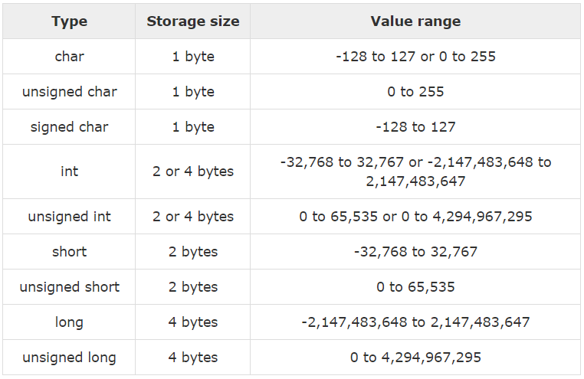
C-Programmierung
Quelle: https://www.tutorialspoint.com/cprogramming/c_data_types.htm

Slide 3
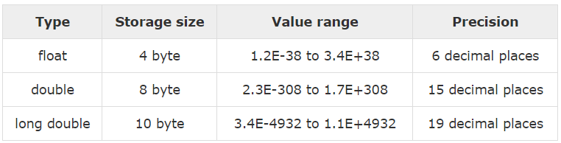
C-Programmierung
Quelle: https://www.tutorialspoint.com/cprogramming/c_data_types.htm

